Slide 1
Les forêts privées de l’Outaouais en chiffres
2013

Slide 2
Forêt privée / Forêt publique (Québec)

Slide 3
Forêt privée / Forêt publique (Outaouais)

Slide 4
Superficies forêts privées Outaouais | 7720 km carrés
Superficies forêts privées Outaouais | 772 000 ha
Nombre de propriétaires forestiers (4 ha) | 10 900
Superficie moyenne par propriétaire | 113 ha ou 282 acres
Superficie moyenne par propriétaire ***** | 47 ha ou 117 acres
**** Les grands propriétaires (800 ha) sont exclus de l’analyse

Slide 5
Forêt privée productive

Slide 6
Forêt privée / Forêt publique Possibilité forestière au Québec

Slide 7
Volumes livré aux usines du Québec 6 millions de m3 annuellement

Slide 8
Volumes livrés au Québec 1995-2005 : 300 000 000 $ annuellement

Slide 9
Ventes au Québec 2012: 150 000 000$

Slide 11
130 000 propriétaires au Québec

Slide 12
Le statut de producteur forestier
Conditions
Détenir 4 hectares ou plus en terrain forestier
Confectionner un plan d’aménagement PAF
Signature/ engagement à protéger l’investissement
Avantages
Programmes de mise en valeur (coûts partagés)
Programme de remboursement des taxes foncières
Programme de prêts forestiers
Déductions et/ou report du gain en capital

Slide 13
36 000 producteurs statués au Québec

Slide 14
Aide individuelle ou regroupée

Slide 15
1062 producteurs statués en Outaouais

Slide 16
Proportion ayant bénéficié des programmes en Outaouais au cours de 5 dernières années

Slide 17
Superficies en aménagement

Slide 18
Superficies en aménagement Petits producteurs vs compagnies

Slide 19
Depuis 1996 en Outaouais | 33 millions $
Nombre de propriétaires forestiers (4 ha) | 10 900
Nombre de propriétaires forestiers desservis | 6 697
Moyenne de propriétaires desservis annuellement | 419
Plans d’aménagement réalisés | 3 307
Plans d’aménagement actifs | 1 062

Slide 20
60 000 plans d’aménagement forestiers

Slide 21
Depuis 1996 en Outaouais | 33 millions $
 | Hectares | en 000$
Plans d’aménagement forestier | 3307 | 1 352
Préparation de terrain | 4386 | 3 201
Plantations 22 millions d’arbres mis en terre | 10 000 | 6 520
Entretien de plantations | 8 336 | 5 899
Éducation de peuplement / non commercial | 7 692 | 6 455
Éclaircies commerciales $$$ | 13 297 | 9 025
Voirie forestière 336 kilomètres |  | 0,459

Slide 22
Depuis 1996 / 47 000 hectares traités

Slide 23
Depuis 1996 / 33 millions de dollars investis

Slide 24
Fiscalité foncière des boisés

Slide 25
Taxes foncières – Évolution 2000-2010

Slide 26
Taxes foncières – Évolution 2000-2010

Slide 28
Profil socio - démographique

Slide 29
Profil socio - démographique

Slide 30
Profil socio - démographique
 | Total | %
 | N=1062
Propriétaires de boisés statués en Outaouais en 2011
Homme propriétaire unique | 472 | 44%
Femme propriétaire unique | 98 | 9%
Couples | 246 | 23%
Copropriété, 2 personnes et plus , autres | 115 | 11%
Organismes, municipalités , clubs ou fermes | 66 | 6%
Compagnies à numéro | 65 | 6%
 |  | 100%

Slide 31
Profil socio-démographique
Genre | Total | %
 | AFPO 2011 N=1062
Propriétaires de boisés en Outaouais (données AFPO 2011)
Homme | 718 | 67%
Femme | 344 | 33%

Slide 32
Profil socio-démographique
 | N=194 FPFQ 2012 | %
 | Âge des propriétaires (Outaouais)
 | Moins de 25 ans | 0%
 | 25 à 34 ans | 1%
 | 35 à 44 ans | 7%
 | 45 à 54 ans | 23%
 | 55 à 64 ans | 29%
 | Plus de 64 ans | 38%
 | Age moyen…….62 ans…..le plus élevé au Québec

Slide 33
Age des propriétaires en Outaouais

Slide 34
Scolarité complétée (Outaouais)

Slide 35
Ancienneté à titre de propriétaire

Slide 36
En termes d’ancienneté à titre de propriétaire , les deux tiers (73%) possèdent cette terre depuis plus de dix ans, dont 51% depuis plus de 20 ans. Parmi ceux qui ont récolté du bois depuis 5 ans, nous comptons une plus forte proportion d’anciens propriétaires (plus de 20 ans : 40%).

Slide 37
Occupation des propriétaires

Slide 38
Revenu Familial

Slide 39
Proportion du revenu familial provenant de la forêt

Slide 40
Profil socio-démographique
Où habitez vous ?
Sur une ferme | 12%
Sur la terre boisé… ou près | 55%
En ville | 25%
Au Québec à plus de 30 km | 22%
Hors Québec | 15%

Slide 41
Profil socio-démographique Distance résidence principale et boisé

Slide 43
Caractéristiques des propriétaires
Tandis que la grande majorité des propriétaires (95%) ont eux-mêmes acheté leur terre, 5% l’ont plutôt reçue en héritage. Le mode d’acquisition (achat vs legs) ne semble pas lié au fait d’y avoir entrepris ou non des travaux forestiers.

Slide 44
Caractéristiques des propriétaires
Différents groupes de propriétaires ont eux-mêmes acquis des terres pour gagner leur vie. Soit des entrepreneurs forestiers et des sylviculteurs (22%) ou encore des fermiers (14%) qui ont acquis des terres pour cultiver sur lesquelles il y avait un boisé. Le mode d’acquisition ne semble pas lié au fait d’y avoir entrepris ou non des travaux forestiers.

Slide 46
Motivations pour détenir un boisé

Slide 47
Motivations pour détenir un boisé

Slide 48
Proportion réalisant des activités

Slide 49
Motivation pour ne pas aménager

Slide 50
Proportion ayant récolté bois sur 5 ans

Slide 51
Proportion réalisant des activités

Slide 52
Intentions pour les 5 prochaines années

Slide 53
Caractéristiques des boisés détenus
Bon nombre des propriétaires interrogés ne possèdent qu’une seule terre boisée; précisons que la plupart en possèdent deux tandis que 10% en possèdent 3 ou plus.
En moyenne les petits propriétaires qui s’adonnent à l’aménagement possèdent 93 hectares de boisés (232 acres).
En moyenne les groupes de propriétaires, chasseurs, fermiers ou compagnies qui font de l’aménagement possèdent 290 hectares (725 acres).

Slide 54
Caractéristiques des terres boisées détenues
Dans l’unité de gestion 723, cinq (5) grands propriétaires possèdent à eux seuls plus de 60 000 hectares et les terres qu’ils aménagent couvrent plus du tiers des surfaces sous aménagement en Outaouais.
Nous avons soustrait les superficies détenues par les cinq plus grands propriétaires afin d’établir des caractéristiques et moyennes pour l’ensemble des producteurs. 222

Slide 55
Enjeux 2013-2017
Réviser le PPMV. Harmoniser le PPMV et le PRDIRT
Reconnaissance d’un statut particulier: La région des feuillus durs au Québec
Financement équitable sur la base des superficies productives et des mandats
Repenser le reboisement
Virage vers les travaux commerciaux
Prioriser la récupération (chablis/ tempête de neige/ épidémie de tordeuse)
Réglementation municipale – abattage d’arbres et protection des paysages
Certification forestière du territoire et accréditation des travailleurs
Formation de la main-d’oeuvre

Slide 56
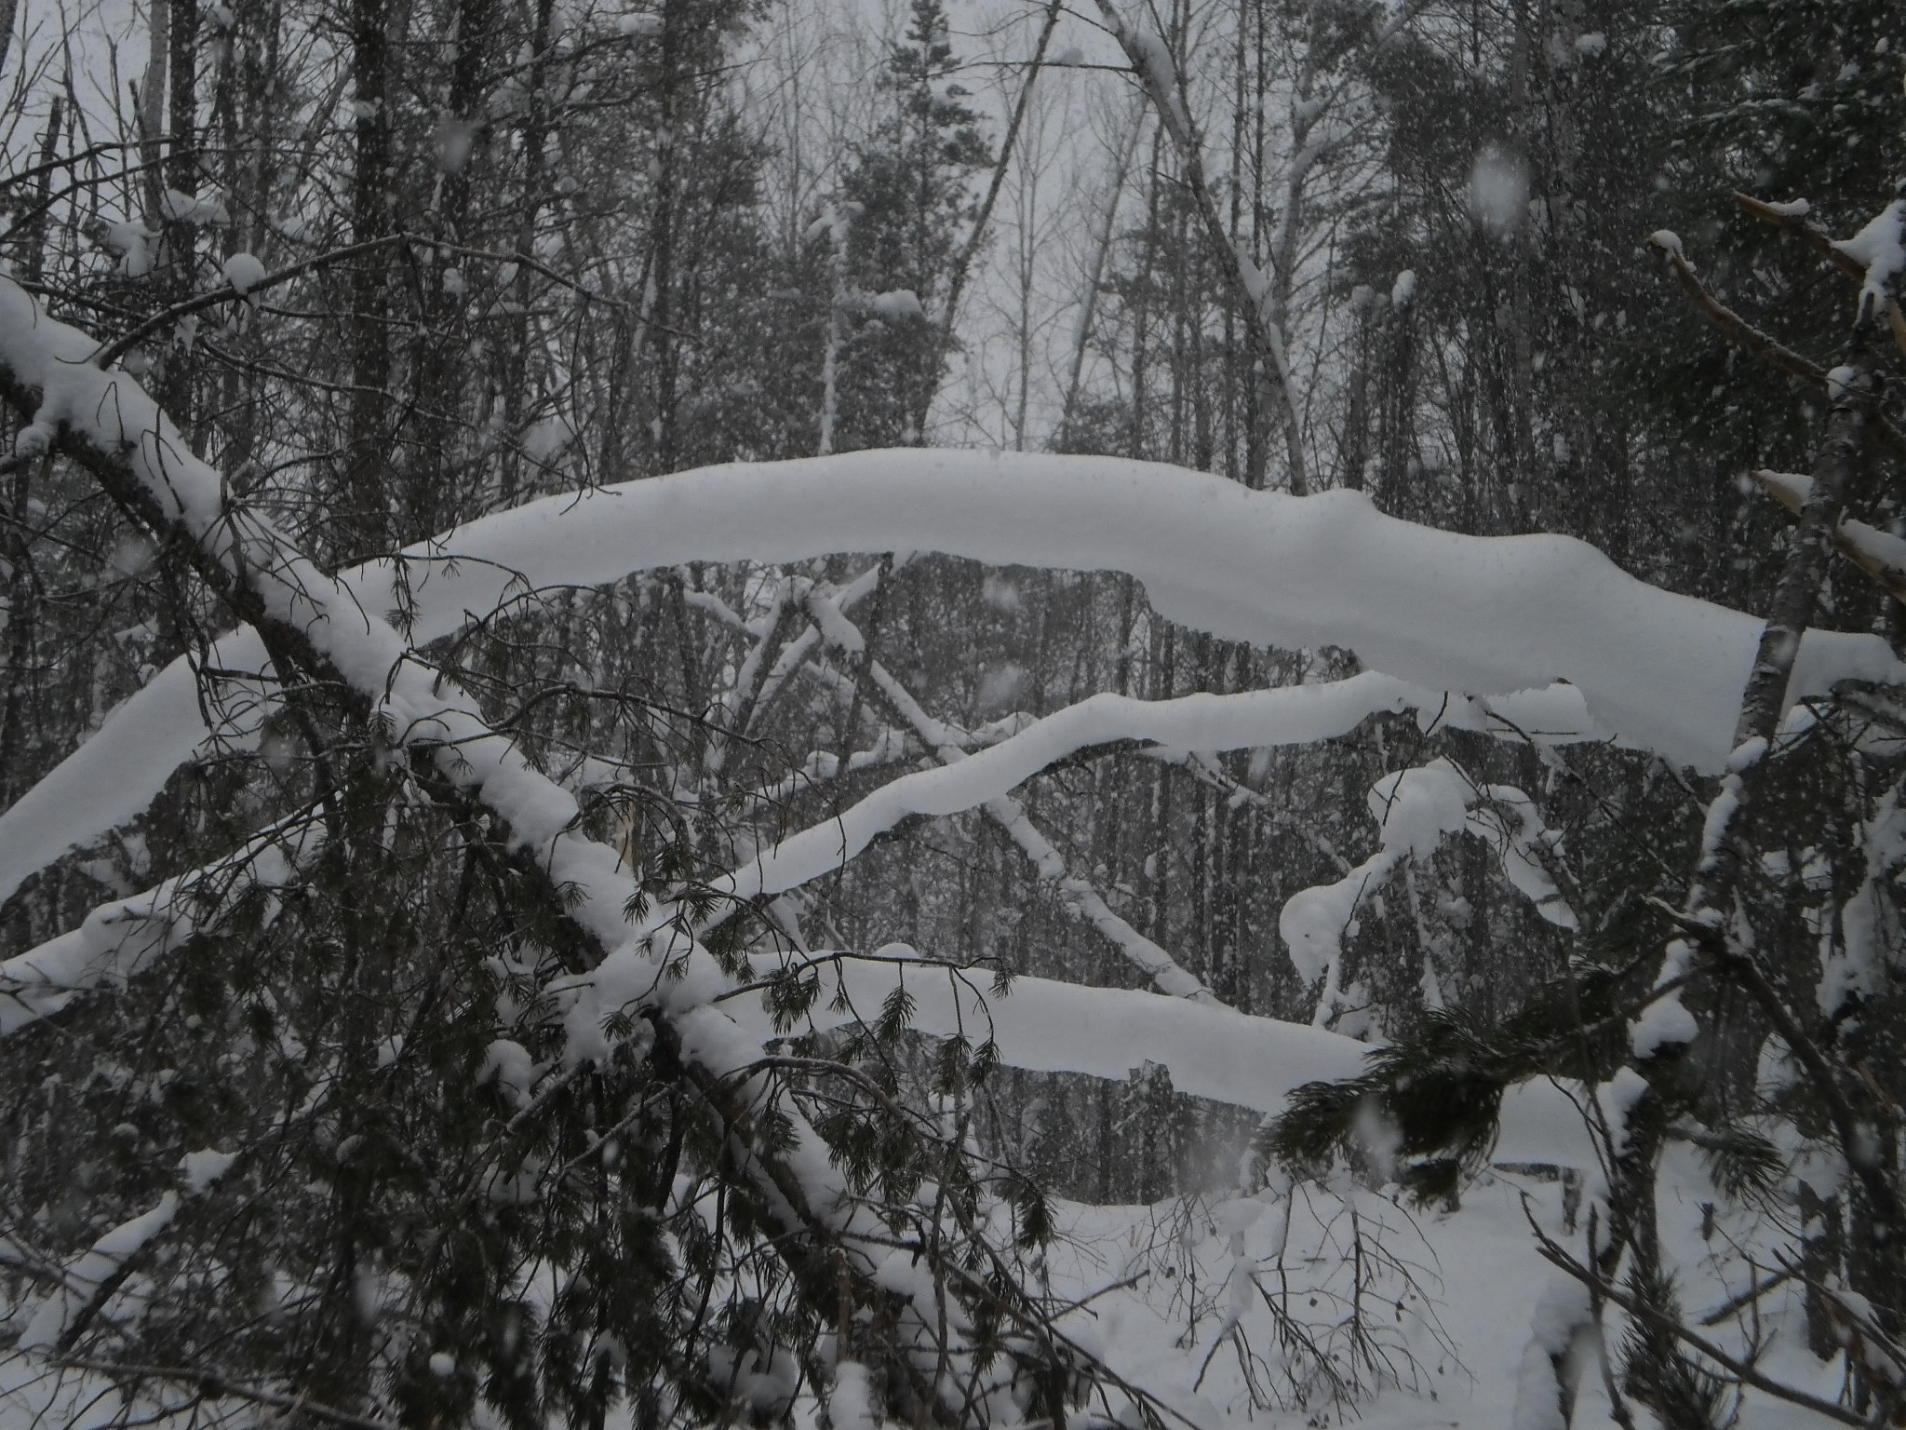

Slide 57
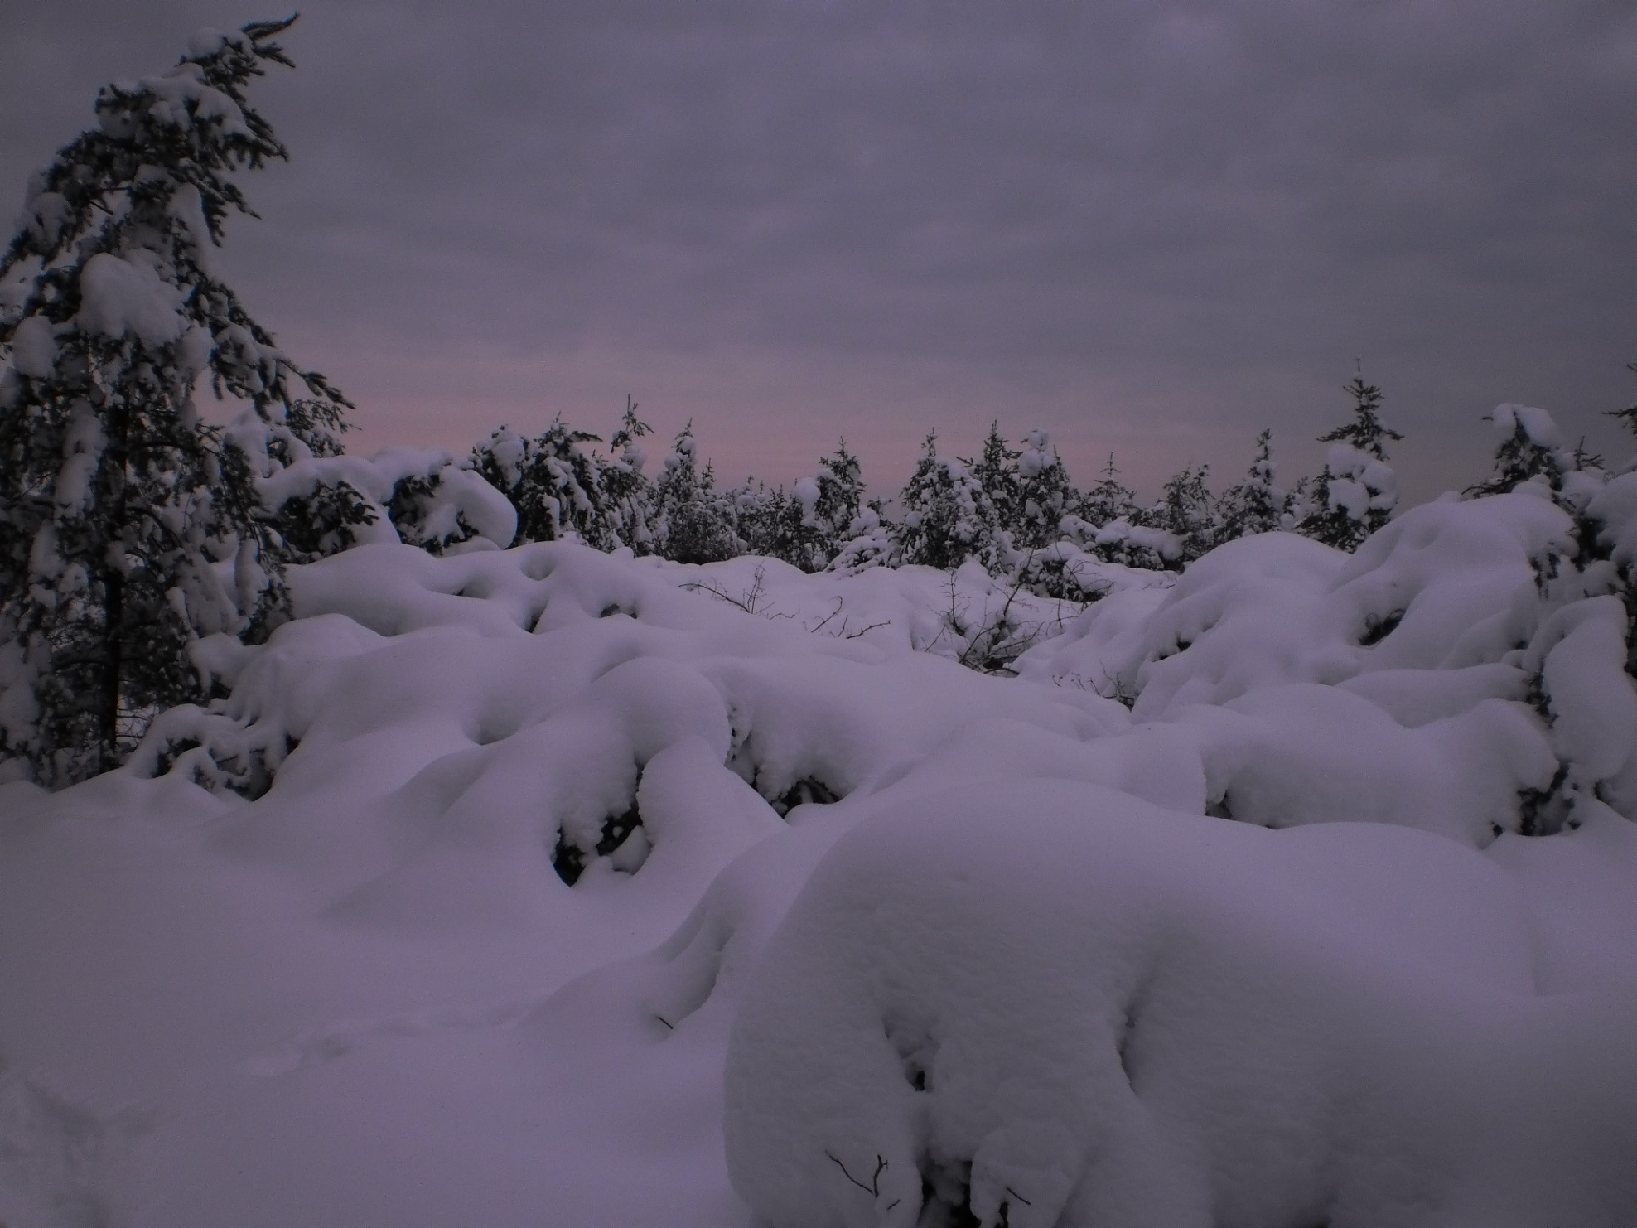

Slide 58
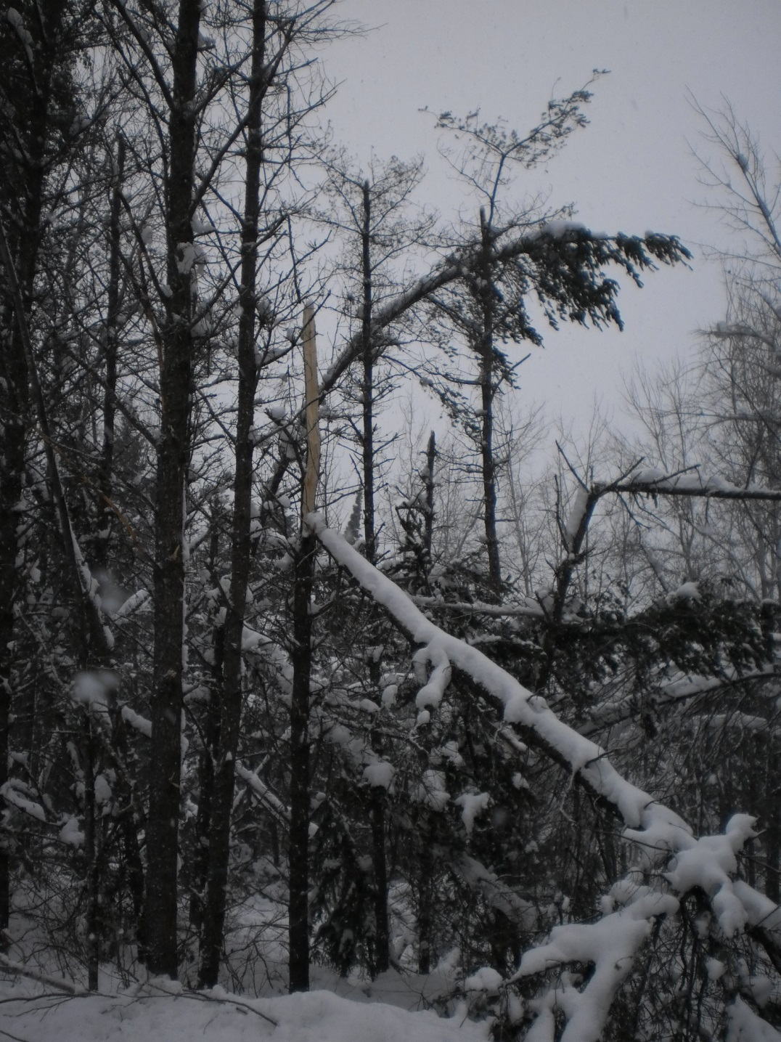

Slide 59
Enjeux et Défis 2013
Financement 2013. Le retrait du PIS pourrait réduire de 41% le budget de l’Agence
Prioriser la récupération ( tempête de neige du 21 décembre 2012)
Réviser le PPMV. Harmoniser le PPMV et le PRDIRT

